Slide 1

Dott. Massimo Romano
Mantova, 26 Settembre 2025
Commercialista e Revisore Legale in Palermo
TERZO SETTORE
scenari fiscali tra riforma, strategie e compliance

Slide 2
LE SCELTE STRATEGICHE DELLE ONLUS IN VISTA DELLA LORO ABOLIZIONE
LE CLAUSOLE STATUTARIE DELLE ASSOCIAZIONI DI CUI ALL’ART. 148 T.U.I.R.
LE CONSEGUENZE IN AMBITO DI FISCALITA’ INDIRETTA DELLA COMFORT LETTER UE SUL TERZO SETTORE
LE DIFFERENZE NELLA GESTIONE FISCALE DEGLI ETS NON COMMERCIALI E DI QUELLI COMMERCIALI
LA RECENTE CIRCOLARE 5/2025 SULL’ISCRIZIONE AL R.U.N.T.S. DEI COMITATI

Slide 3
COMFORT LETTER UE - DECORRENZA EFFETTI
Le norme di natura civilistica e contabile del CTS sono già da tempo entrate in vigore in quanto connesse all’effettivo avvio del portale Runts (operativo dal 22/11/2021)
Invece le norme di natura fiscale (Titolo X del CTS artt. dal 79 al 89) entreranno in vigore dal 01/01/2026, inizio del periodo d’imposta successivo al pervenimento della comfort letter equiparata all’autorizzazione UE (vds. art. 8 D.L.84 del 17/06/2025 conv. in Legge 108 del 30/07/2025)

Slide 4
COMFORT LETTER UE - DECORRENZA EFFETTI
Per effetto della comfort letter UE e del recepimento mediante D.M. 84/2025, le Onlus avranno tempo per decidere se iscriversi o meno al Runts fino al 31/03/2026
Nelle more di iscrizione al Runts e fino al 31/12/2025 la Onlus beneficerà delle norme (più favorevoli) del D.LGS. 460/97 sia sul fronte delle imposte dirette che dell’Iva e se la Onlus è un ente associativo anche dei benefici della Legge 398/91
Se la Onlus non si iscrive al Runts entro la predetta data, la stessa dovrà devolvere a fini di pubblica utilità il patrimonio netto incrementale
La legge 104/2024 ha eliminato l’obbligo di devoluzione del patrimonio per le ex Onlus impossibilitate ad iscriversi al Runts tra cui quelle soggette al controllo delle PP.AA.

Slide 5
ESEMPIO DI ENTE NON ISCRIVIBILE
Fondazione con 5 membri nel cda di cui:
2 nominati dal fondatore (persona fisica)
1. Comune
1. Provincia
1. Regione
In questo caso la maggioranza dell’organo decisorio sarebbe nominato da amministrazioni pubbliche di cui alla legge 165/2001 e quindi non sarebbero iscrivibili

Slide 6
OBIETTIVO 31 MARZO 2026 PER LE ONLUS
PERCORSO OPERATIVO E STRATEGIE
ELENCO ONLUS (PER OPZIONE) ISCRITTE ALL’ANAGRAFE RILASCIATO DALLA AGENZIA DELLE ENTRATE IL 29/03/2022
CON AVVIO DEL RUNTS E’ STATA PRECLUSA L’ISCRIZIONE ALL’ANAGRAFE ONLUS (AD ESAURIMENTO)
D.LGS 460/97 (O.N.L.U.S.) IN VIGORE SINO AL 31/12/2025
ISCRIZIONE AL RUNTS PER LE O.N.L.U.S. ENTRO IL 31.03.2026 (ULTIMA CHIAMATA) CON EFFETTI FISCALI DAL 01.01.2026

Slide 7
OBIETTIVO 31 MARZO 2026 PER LE ONLUS
PERCORSO OPERATIVO E STRATEGIE
INDIVIDUARE SE LA O.N.L.U.S. HA LE CARATTERISTICHE PER ESSERE UN ENTE DEL TERZO SETTORE
INDIVIDUARE, SULLA BASE DELLE ATTIVITA’ SVOLTE, LA TIPOLOGIA DI ENTE DEL TERZO SETTORE PIU’ IDONEA AFFINCHE’ LA O.N.L.U.S. POSSA ISCRIVERSI AL R.U.N.T.S.
PROCEDERE CON LA MODIFICA STATUTARIA SE NON GIA’ ADOTTATA NEL PERIODO TRANSITORIO
TEST DI CONVENIENZA:
1.ISCRIZIONE IMMEDIATA AL R.U.N.T.S.?
2.ISCRIZIONE ENTRO IL 31 MARZO 2026 ?
3.NON PROCEDERE ALL’ISCRIZIONE E RESTARE FUORI DAL R.U.N.T.S. ?

Slide 8
ATTIVITA’ ONLUS / ATTIVITA’ ETS
O.N.L.U.S.
Attività statutarie con finalità di solidarietà sociale (art. 10 D. Lgs. 460/97)
Attività connesse
E.T.S.
Una o più attività di interesse generale ex art. 5 CTS (D. Lgs. 117/2017)
Attività diverse

Slide 9
SETTORI DI ATTIVITA’
ONLUS
VS
ENTI DEL TERZO SETTORE
11 SETTORI DI ATTIVITA’
O.N.L.U.S.
26 SETORI DI ATTIVITA’
ENTI DEL TERZO SETTORE

Slide 10
ATTIVITA’ DIVERSE
Individua criteri quantitativi e limiti ai fini dell'esercizio, da parte degli Enti del Terzo Settore, di attività diverse - art. 6 C.T.S. - da quelle di interesse generale di cui all'articolo 5 del C.T.S.
DM n.107 DEL 19.05.2021

Slide 11
SCELTA, DA PARTE DELLA ONLUS, DELLA SEZIONE DEL REGISTRO UNICO DEL TERZO SETTORE (RUNTS) ALLA QUALE ISCRIVERSI
a) ORGANIZZAZIONI DI VOLONTARIATO (ODV)
b) ASSOCIAZIONI DI PROMOZIONE SOCIALE (APS)
c) ENTI FILANTROPICI
d) IMPRESE SOCIALI, INCLUSE LE COOPERATIVE SOCIALI
e) RETI ASSOCIATIVE
f) SOCIETA’ DI MUTUO SOCCORSO
g) ALTRI ENTI DEL TERZO SETTORE (ETS)

Slide 12
Sezione Enti filantropici | ONLUS aventi quale attività principale la raccolta fondi. Queste potranno orientarsi verso la sezione dedicata agli enti filantropici, provvedendo ad adeguare i propri statuti recependo le prescrizioni degli artt. 37, 38 e 39 del CTS
Sezione Ets generici (Altri) | Potrebbero trovarvi collocazione le ONLUS che conseguono corrispettivi per attività di interesse generale (art. 5 CTS) coprendo i relativi costi totalmente o parzialmente. L’impostazione naturale sarà quella di iscrizione al Runts come ETS non commerciali, mantenendo attivo annualmente il controllo sia sulla natura non commerciale dell’attività, ex art. 79 comma 2, che dell’ente stesso ex art. 79 comma 5
Sezione Imprese sociali | In questo caso l’iscrizione va fatta alla sezione speciale del Registro delle Imprese ed automaticamente verrà recepita l’iscrizione al RUNTS. Gli enti che fondano la loro attività sull’esercizio di una attività economica a prestazioni corrispettive dovranno attentamente valutare se optare per l’ETS - con il rischio legato al mutamento di qualifica dell’ente - o se scegliere la strada dell’impresa sociale (al netto delle problematiche IVA)

Slide 13
IN IPOTESI RESIDUALI POTREBBE CONVENIRE NON ISCRIVERE LA ONLUS AL RUNTS
onlus che non svolgono attività connesse a quelle principali, le quali non godono quindi delle relative agevolazioni fiscali o non godono delle agevolazioni di cui all’art. 150 tuir comma 1 per le attività istituzionali;
onlus che mirano all’accesso a specifici contributi e risorse finanziarie, residuali, destinati ad enti privi della qualifica di ets;
onlus operanti in taluni ambiti di attività, per esempio svolte gratuitamente, che hanno previsioni di vantaggio legate al tipo di attività e non al riconoscimento ai fini fiscali;
Onlus per le quali l’esclusione dall’inserimento tra i beneficiari del 5x1.000 (oggi riservato agli ETS) non appare come un limite
TUTTO CIO’ AD UNA CONDIZIONE:
perdita del patrimonio incrementale ininfluente o assenza di patrimonio incrementale da devolvere

Slide 14
ENTI CHE NON SI ISCRIVONO AL RUNTS
Per scelta soggettiva
Per situazione oggettiva
Obbligo di devolvere il patrimonio dell’organizzazione, acquisito dopo l’iscrizione all’anagrafe onlus (ART. 10, C. 1 , LETT. F) Dlgs 460/97)
Possibilità di proseguire l’attività come ente del libro primo del codice civile senza devoluzione patrimoniale
(nuovo art. 101, c. 8 Cts)

Slide 15
LA DEVOLUZIONE DEL PATRIMONIO
In caso di estinzione e scioglimento della ONLUS, il patrimonio residuo di norma deve essere devoluto
gli amministratori devono trasmettere all’Ufficio competente del MLPS la richiesta di parere obbligatorio sulla devoluzione
Il patrimonio da devolvere sarà:
quello incrementale, se:
la ex onlus continua ad operare quale ente disciplinato dal libro primo del codice civile
quello integrale, nel caso di ente che cessa definitivamente ogni attività

Slide 16
CIRCOLARE 59/E DEL 31 OTTOBRE 2007
“Nell’ipotesi in cui l’ente, pur perdendo la qualifica di Onlus, non intenda sciogliersi, ma voglia continuare ad operare come ente privo della medesima qualifica, lo stesso è tenuto a devolvere il patrimonio, secondo i criteri indicati dall’art. 10, comma 1, lett. f, D.lgs. 4 dicembre 1997, n. 460, limitatamente all’incremento patrimoniale realizzato nei periodi di imposta in cui l’ente aveva fruito della qualifica di Onlus”.

Slide 17
IL PATRIMONIO INCREMENTALE
COMPARAZIONE:
Patrimonio alla data di iscrizione in Anagrafe Onlus
Patrimonio alla data di perdita della qualifica
L’ente ex Onlus dovrà predisporre un documento rappresentativo, redatto ai sensi dell'art. 20-bis, comma 1, lett. a, del d.P.R. 600/73, (scritture contabili da
attività istituzionali e connesse) della situazione patrimoniale, economica e finanziaria alla data immediatamente anteriore all’assunzione della qualifica di Onlus e uno analogo alla data di perdita della suddetta qualifica

Slide 18
LA DOCUMENTAZIONE PER L’ISTRUTTORIA (ONLUS CHE DEVOLVE IL PATRIMONIO)
Atto costitutivo e statuto;
Documentazione rappresentativa della situazione patrimoniale dell’associazione devolvente redatta ai sensi dell’art. 20-bis, comma 1, lettera a) D.P.R. 29 settembre 1973, n. 600, alla data in cui l’ente ha acquisito la qualifica di Onlus, nonché la medesima documentazione rappresentativa della situazione alla data in cui la qualifica è venuta meno;
Dichiarazione sottoscritta dal legale rappresentante dell’associazione devolvente dalla quale risulti quantificato l’eventuale incremento patrimoniale realizzato nel periodo di fruizione della qualifica fiscale di Onlus, che deve essere oggetto di devoluzione, o l’eventuale assenza di incremento patrimoniale;
Documentazione che attesti l’autocancellazione o provvedimento emesso dalla Direzione Regionale dell’Agenzia delle Entrate che abbia disposto la cancellazione dell’ente dall’Anagrafe unica delle Onlus;
Delibera assembleare da cui risulti l’indicazione del beneficiario del patrimonio

Slide 19
IL PARERE DEL MLPS – ART. 3, C. 1, LETT K DPCM 21.2001 N. 329
Regolamento recante norme per l'Agenzia per le organizzazioni non lucrative di utilità sociale.
Obiettivo: verificare la correttezza della proposta di devoluzione del patrimonio maturato nell’arco temporale nel quale l’ente ha usufruito dei benefici onlus
k) nei casi di scioglimento degli enti o organizzazioni, rende parere vincolante sulla devoluzione del loro patrimonio ai sensi, rispettivamente, degli articoli 10, comma 1, lettera f), del decreto legislativo 4 dicembre 1997, n. 460, e 148, comma 8, lettera b), del testo unico delle imposte sui redditi, approvato con decreto del Presidente della Repubblica 22 dicembre 1986, n. 917 e 4, settimo comma, lettera b), del decreto del Presidente della Repubblica 26 ottobre 1972, n. 633, fatte salve le normative relative a specifiche organizzazioni ed enti.
Detto parere deve essere comunicato, contestualmente, alla Presidenza del Consiglio dei Ministri, al Ministero dell'economia e delle finanze e al Ministero del lavoro e delle politiche sociali;

Slide 20
LA DOCUMENTAZIONE PER L’ISTRUTTORIA (ORGANIZZAZIONE CHE ACQUISISCE
IL PATRIMONIO)
I RISCHI DI DEVOLUZIONE
atto costitutivo e statuto;
lettera di accettazione del patrimonio devoluto a firma del legale rappresentante dell’ente/ organizzazione con l’indicazione del patrimonio accettato (il patrimonio accettato deve risultare corrispondente al patrimonio risultante dalla documentazione di cui ai punti 6.1.b. e 6.1.c. dell’ente/organizzazione che perde la qualifica).
Il Ministero del Lavoro e delle Politiche Sociali, svolta una prima valutazione potrebbe richiedere all’ente di integrare la documentazione.

Slide 21

segue

Slide 22
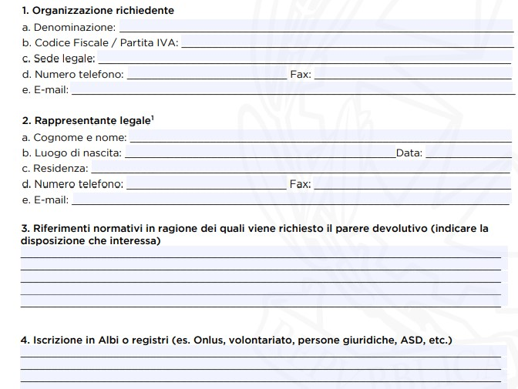
I RISCHI DI DEVOLUZIONE

Slide 23
INCIDENZA NON COMMERCIALITA’ DEGLI ETS AI FINI IVA
Potrebbe accadere che un Ets svolga un’attività non commerciale ai fini reddituali ma rilevante ai fini Iva, ciò accadrà tutte le volte che le prestazioni di servizi o le cessioni di beni saranno dietro corrispettivo
Quindi la valutazione circa la rilevanza ai fini Iva delle operazioni effettuate andrà fatta prima dell’avvio dell’attività, mentre la rilevanza ai fini delle II.DD. delle stesse operazioni si dovrà valutare a fine anno
Numerosi Ets potrebbero essere costretti alla presentazione della dichiarazione Iva ma non della dichiarazione dei redditi, mentre ai fini Irap prevarranno le eventuali agevolazioni dei regolamenti regionali

Slide 24
DISPOSIZIONI IVA PER GLI ETS - 1
L’art. 10 Dpr 633/72 sostituirà dal 2026 ai nn. 15, 19, 20 e 27 la parola «Onlus» con la parola «Ets non commerciale» creando un rischio di imponibilità Iva delle prestazioni svolte da Ets che svolgono attività di interesse generale
Art.10, n.15) Prestazioni di trasporto di malati o feriti con veicoli all’uopo equipaggiati
Art. 10, n. 19) Prestazioni di ricovero e cura compresa la somministrazione di medicinali
Art. 10, n. 20) Prestazioni educative dell’infanzia e della gioventù, didattiche di ogni genere anche per la formazione e riconversione professionale
Art. 10, n. 27-ter) Prestazioni socio-sanitarie, di assistenza domiciliare o ambulatoriale, in favore di anziani ed inabili adulti, di tossicodipendenti etc…
Il problema nasce dall’Art. 79 Cts che definisce non commerciali gli Ets che svolgono in modo esclusivo o prevalente attività di interesse generale a titolo gratuito o dietro il pagamento di corrispettivi che non superano i costi effettivi

Slide 25
DISPOSIZIONI IVA PER GLI ETS - 2
Oggi tali prestazioni di servizi sono esenti da Iva se svolte da Onlus ma non si chiede alle Onlus di lavorare gratuitamente o in perdita
Domani (dal 2026) con la piena entrata in vigore delle norme fiscali del Cts, taluni Ets, che mostrano corrispettivi superiori ai costi effettivi, dovranno applicare le aliquote Iva (perdendo le fasce di esenzione riservate agli ETS non commerciali)
Viene invocata da più parti la soppressione delle parole «non commerciali» dalle richiamate disposizioni normative
Perché il rischio è di gravare gli utenti del maggiore onere costituito dall’IVA rendendo altresì l’ETS non competitivo

Slide 26
LA DE-COMMERCIALIZZAZIONE
DELLE ATTIVITÀ DEGLI ETS
Ai sensi dell’art.79, comma 4 del Cts, non concorrono in ogni caso alla determinazione del reddito :
Le somme derivanti da raccolte pubbliche OCCASIONALI di fondi in concomitanza di celebrazioni, ricorrenze e campagne di sensibilizzazione, anche attraverso la cessione di beni di modico valore o di servizi ai sovventori;
I contributi e gli apporti della Pubblica Amministrazione finalizzati allo svolgimento delle attività istituzionali di interesse generale dell’ente
NO IVA
NO IVA
NO IVA
Infine non concorrono in ogni caso alla determinazione del reddito le quote periodiche versate dai soci a condizione che non assumano la caratteristica del corrispettivo (assenza del sinallagma)

Slide 27
NUOVO REGIME IVA DELLE ASSOCIAZIONI - 1
Oggi sul fronte delle associazioni si sta applicando in Italia una normativa Iva sui corrispettivi specifici versati dai soci non compatibile con il diritto comunitario
L’art. 4 Dpr 633/72 prevede l’esclusione da Iva delle prestazioni effettuate dalle associazioni nei confronti dei soci dietro versamento di un corrispettivo specifico
Ciò ha determinato la diffusa abitudine, da parte delle associazioni che svolgono esclusivamente operazioni escluse da Iva, di non aprire nemmeno la partita Iva
Il diritto comunitario prevede invece che gli Stati membri, ad alcune condizioni, possono consentire che tali prestazioni siano esenti e non escluse da iva

Slide 28
NUOVO REGIME IVA DELLE ASSOCIAZIONI - 2
La notevole differenza sta nel fatto che le operazioni esenti devono comunque essere certificate ai fini Iva con fattura o documento commerciale mentre quelle escluse NO
Addirittura le somministrazioni di alimenti e bevande da parte di Aps sia nei confronti di soci che di non soci passano da un regime Iva di esclusione ad imponibilità con aliquota al 10%
I decreti Milleproroghe hanno portato al 1^ gennaio 2026 il termine dal quale le prestazioni di servizi verso i propri soci diventeranno esenti e non più escluse da Iva
In sostanza il passaggio da esclusione ad esenzione Iva riguarda le prestazioni di carattere istituzionale svolte nei confronti dei soci dietro versamento di corrispettivi specifici

Slide 29
OPZIONE PER LA DISPENSA EX ART. 36-BIS DPR 633/72
Le associazioni al fine di limitare l’impatto dei nuovi adempimenti Iva possono optare per la dispensa dagli adempimenti in materia d’Iva prevista per chi effettua operazioni esenti
La dispensa riguarda gli obblighi di fatturazione, registrazione, dichiarazione Iva e Lipe, l’opzione si effettua nel quadro VO della dichiarazione Iva relativa all’anno precedente al passaggio
Resta fermo l’obbligo di emettere la fattura nei riguardi del cessionario o committente che la richiede ed è interdetta la possibilità di detrarre analiticamente l’Iva sugli acquisti
Difficilmente si potrà operare tale scelta qualora vengano effettuate altre operazioni imponibili in quanto si perderebbe comunque il diritto alla detrazione analitica dell’Iva su tutti gli acquisti

Slide 30
OPERAZIONI SEMPRE RILEVANTI AI FINI IVA
-L’art. 4-comma 5, del Dpr n. 633/72 precisa che, per gli enti non commerciali, sono considerate in ogni caso commerciali le seguenti attività:
  Cessioni di beni nuovi prodotti per la vendita;
  Gestione di spacci aziendali, mense e somministrazione di pasti;
  Organizzazione di viaggi e soggiorni turistici;
  Prestazioni alberghiere e di alloggio;
  Pubblicità commerciale.
-Conseguentemente, sia le operazioni attive che quelle passive correlate alle prime, dovranno trovare accoglienza nei registri IVA e concorreranno alle liquidazioni periodiche.

Slide 31
CLAUSOLE DI TRASPARENZA E DEMOCRATICITÀ
Art. 148 Tuir
1
a) divieto di distribuire anche in modo indiretto, utili o avanzi di gestione nonché fondi o riserve durante la vita dell'associazione, salvo che la destinazione o la distribuzione non siano imposte dalla legge;
b) obbligo di devolvere il patrimonio dell'ente, in caso di suo scioglimento per qualunque causa, ad altra associazione con finalità analoghe o ai fini di pubblica utilità;
c) disciplina uniforme del rapporto associativo e delle modalità associative volte a garantire l'effettività del rapporto medesimo, escludendo espressamente la temporaneità della partecipazione alla vita associativa e prevedendo per gli associati o partecipanti maggiori d’età il diritto di voto per l'approvazione e le modificazioni dello statuto e dei regolamenti e per la nomina degli organi direttivi dell'associazione

Slide 32
CLAUSOLE DI TRASPARENZA E DEMOCRATICITÀ
Art. 148 Tuir
2
d) obbligo di redigere e di approvare annualmente un rendiconto economico e finanziario secondo le disposizioni statutarie;
e) eleggibilità libera degli organi amministrativi, principio del voto singolo, sovranità dell'assemblea dei soci e i criteri di loro ammissione ed esclusione, criteri e idonee forme di pubblicità delle convocazioni assembleari, delle relative deliberazioni, dei bilanci o rendiconti;
f) intrasmissibilità della quota o contributo associativo ad eccezione dei trasferimenti a causa di morte e non rivalutabilità della stessa

Slide 33
QUALIFICA DEGLI ETS
COMMERCIALI
NON COMMERCIALI
Attività di cui all’art. 5 svolta in forma di impresa e non conforme ai criteri dei «non commerciali»;
I proventi delle attività di interesse generale svolte con modalità commerciali e/o delle attività diverse ex art. 6 superano le entrate delle attività non commerciali;
Attività di cui all’art. 5 (nobili) esclusiva o prevalente;
Attività art. 5 gratuite e/o con corrispettivi non superiori ai costi o al 6% dei costi per non oltre 3 esercizi consecutivi;
Per attività di ricerca: utili reinvestiti nella ricerca, o nella diffusione o devoluti ad altri enti di ricerca
IL MUTAMENTO DELLA QUALIFICA DA ETS NON COMMERCIALE A ETS COMMERCIALE – a regime - OPERA A PARTIRE DAL PERIODO D’IMPOSTA IN CUI L’ENTE ASSUME NATURA COMMERCIALE

Slide 34
MUTAMENTO DELLA QUALIFICA
Per i due periodi d’imposta successivi a quello in corso al 31 Dicembre 2025 (nuovo art. 104, comma 2, del CTS – D. Lgs. 117/2017), quindi per il 2026 e 2027, il mutamento di qualifica, da ente del Terzo settore non commerciale a ente del Terzo settore commerciale o da ente del Terzo settore commerciale a ente del Terzo settore non commerciale, opera a partire dal periodo d’imposta successivo a quello in cui avviene il mutamento di qualifica stesso.

Slide 35
Art. 87 comma 7 del CTS
Entro tre mesi dal momento in cui si verificano i presupposti di cui all'articolo 79, comma 5, ai fini della qualificazione dell'ente del Terzo settore come ente commerciale, tutti i beni facenti parte del patrimonio dovranno essere compresi nell'inventario di cui all'articolo 15 del decreto del Presidente della Repubblica 29 settembre 1973, n. 600, con l'obbligo per il predetto ente di tenere le scritture contabili di cui agli articoli 14, 15, 16 del medesimo decreto del Presidente della Repubblica n. 600 del 1973. Le registrazioni nelle scritture cronologiche delle operazioni comprese dall'inizio del periodo di imposta al momento in cui si verificano i presupposti che determinano il mutamento della qualifica di cui all'articolo 79, comma 5, devono essere eseguite, in deroga alla disciplina ordinaria, entro tre mesi decorrenti dalla sussistenza dei suddetti presupposti.

Slide 36
Art. 13 commi 4 e 5 del CTS
4. Gli enti del Terzo settore che esercitano la propria attività esclusivamente o principalmente in forma di impresa commerciale devono tenere le scritture contabili di cui all'articolo 2214 del codice civile.
5. Gli enti del Terzo settore di cui al comma 4 devono redigere e depositare presso il registro delle imprese il bilancio di esercizio redatto, a seconda dei casi, ai sensi degli articoli 2423 e seguenti, 2435-bis o 2435-ter del codice civile.
((Tali enti, se non rivestono la qualifica di imprese sociali, possono redigere il bilancio di esercizio ai sensi del comma 1, secondo i modelli di cui al comma 3……SCHEMI RIGIDI ETS))

Slide 37
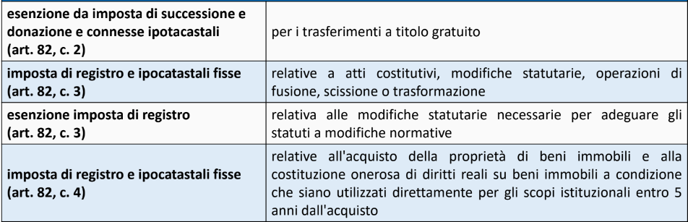
IMPOSTE INDIRETTE E TRIBUTI LOCALI
Art. 82 del CTS

Slide 38
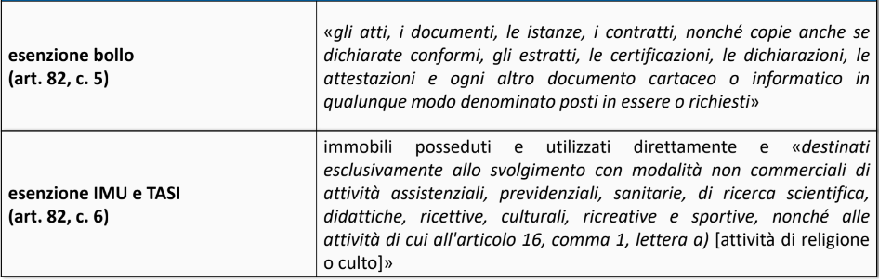
IMPOSTE INDIRETTE E TRIBUTI LOCALI
Art. 82 del CTS

Slide 39
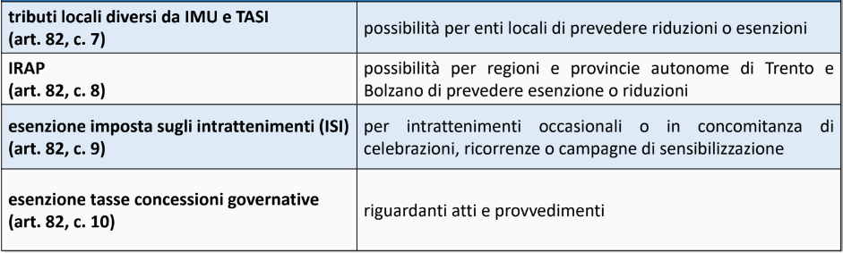
IMPOSTE INDIRETTE E TRIBUTI LOCALI
Art. 82 del CTS

Slide 40
I COMITATI
Circolare Ministero del Lavoro n. 5 del 26/03/2025
Possono iscriversi solamente nella sezione g) del Runts, quella dedicata agli “altri enti del Terzo settore”
È riconosciuta l’applicabilità dell’art. 22 del codice del Terzo settore per l’acquisizione della personalità giuridica
I poteri di devoluzione dei fondi del comitato, sanciti dall’art. 42 del codice civile, vengono attribuiti all’ufficio del Runts territorialmente competente
Circa il patrimonio minimo necessario affinché i comitati possano ottenere la personalità giuridica tramite l’iscrizione nel Runts, il Ministero suggerisce di prendere come riferimento il parametro previsto per le fondazioni del Terzo settore, cioè i 30.000 euro

